Slide 1
Mathématique pour l’ingénieur
Benoit Bernay Angeletti

Slide 2

Chapitre 3: Géométrie et Espace Vectoriel
#3
1. Rappel sur la géométrie de R³
2. Définition (EV, SEV)
3. Familles et bases
4. $∇$ et les opérateurs Div, $\vec{Grad}$ et $\vec{Rot}$

Slide 3
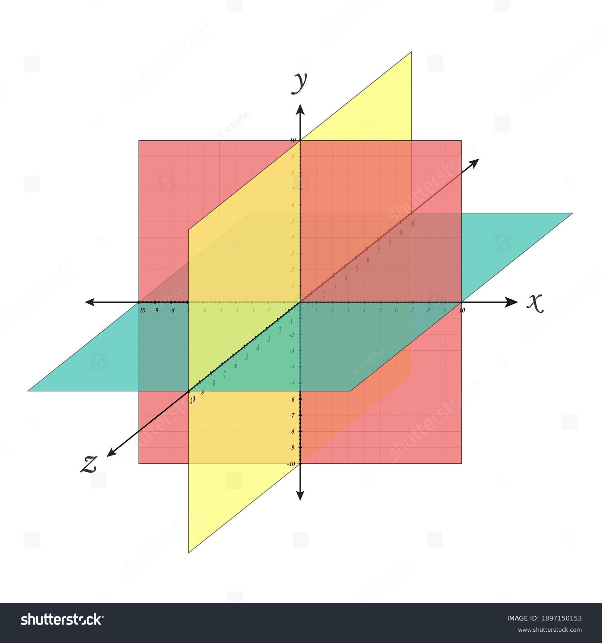
Rappel de R³

Slide 4
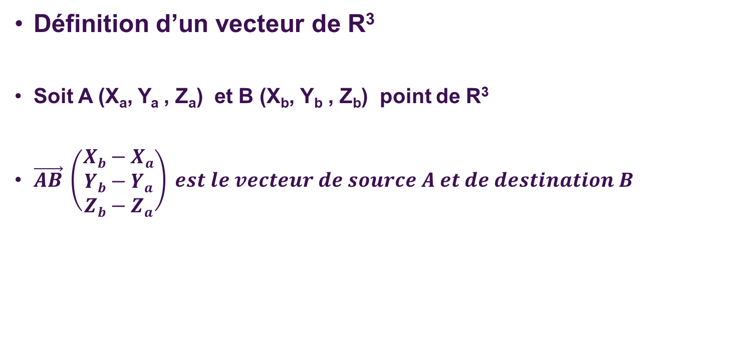
Rappel de R³
Définition d’un vecteur de R³
Soit A (X_{a}, Y_{a} , Z_{a}) et B (X_{b}, Y_{b} , Z_{b}) point de R³
$\vec{AB} \left(\begin{aligned}Xb−Xa \\ Yb−Ya \\ Zb−Za\end{aligned}\right) est le vecteur de source A et de destination B$

Slide 5
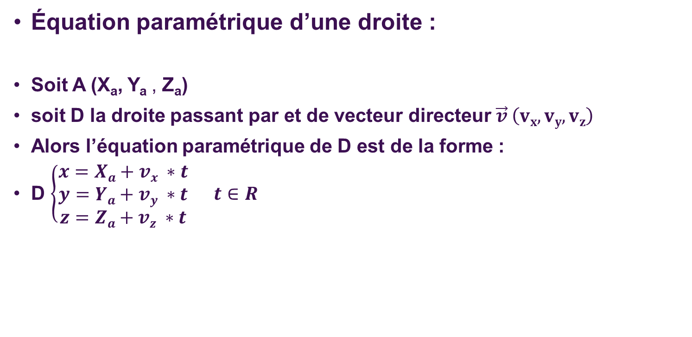
Rappel de R³
Équation paramétrique d’une droite :
Soit A (X_{a}, Y_{a} , Z_{a})
soit D la droite passant par et de vecteur directeur $\vec{v} \left(vx,vy,vz\right)$
Alors l’équation paramétrique de D est de la forme :
D $\left\{\begin{aligned}x=Xa+vx ∗t \\ y=Ya+vy ∗t \\ z=Za+vz ∗t\end{aligned} t∈R\right.$

Slide 6
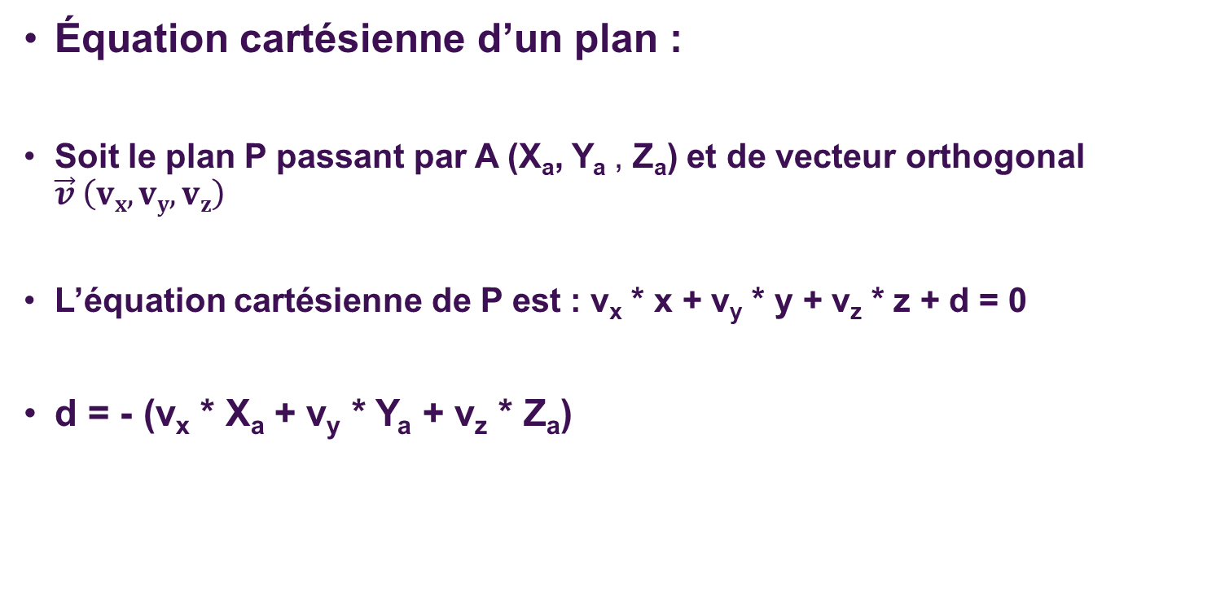
Rappel de R³
Équation cartésienne d’un plan :
Soit le plan P passant par A (X_{a}, Y_{a} , Z_{a}) et de vecteur orthogonal $\vec{v} \left(vx,vy,vz\right)$
L’équation cartésienne de P est : v_{x} * x + v_{y} * y + v_{z} * z + d = 0
d = - (v_{x} * X_{a} + v_{y} * Y_{a} + v_{z} * Z_{a})

Slide 7
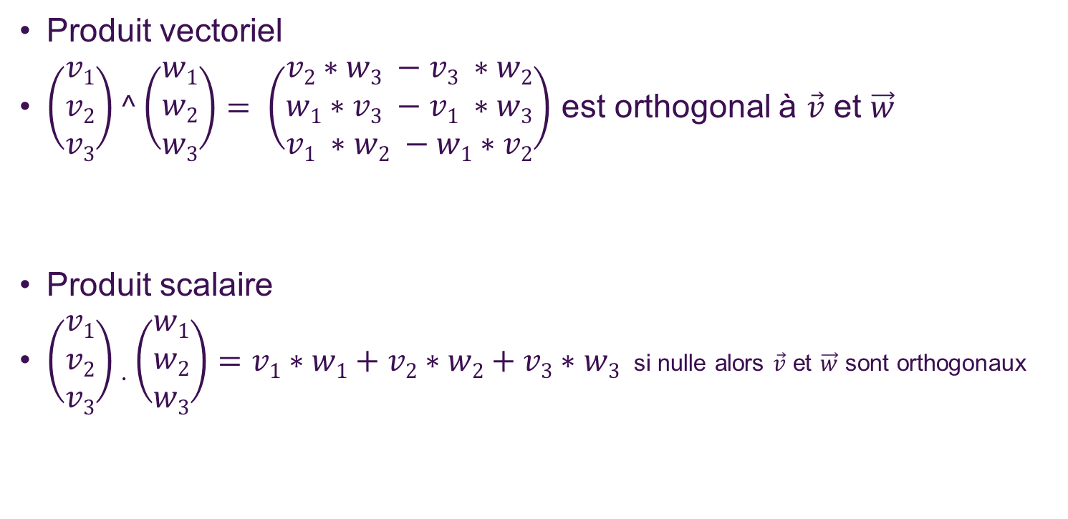
Rappel de R³
Produit vectoriel
$\left(\begin{aligned}v1 \\ v2 \\ v3\end{aligned}\right)^\left(\begin{aligned}w1 \\ w2 \\ w3\end{aligned}\right)= \left(\begin{aligned}v2∗w3 −v3 ∗w2 \\ w1∗v3 −v1 ∗w3 \\ v1 ∗w2 −w1∗v2\end{aligned}\right)$ est orthogonal à $\vec{v}$ et $\vec{w}$
Produit scalaire
$\left(\begin{aligned}v1 \\ v2 \\ v3\end{aligned}\right)∙\left(\begin{aligned}w1 \\ w2 \\ w3\end{aligned}\right)=v1∗w1+v2∗w2+v3∗w3$ si nulle alors $\vec{v}$ et $\vec{w}$ sont orthogonaux

Slide 8
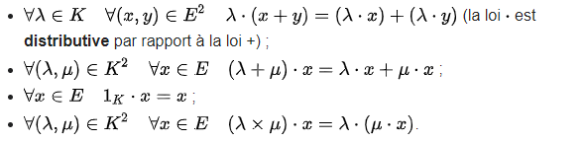
Définition (EV, SEV)
Soit E un ensemble muni d'une loi interne notée + et d'une loi externe définie sur un couple (λ,u) de K×E, et notée λ⋅u. On dit que E est un espace vectoriel (EV) sur K, ou un K-espace vectoriel ou K-EV, si :
(E,+) est un groupe abélien, autrement dit :
la loi « + » est commutative => a + b = b + a
elle est associative => a + (b + c) = (a + b) + c
elle admet un élément neutre, noté 0_{E}, appelé vecteur nul
tout vecteur v a un opposé, noté –v.

Slide 9
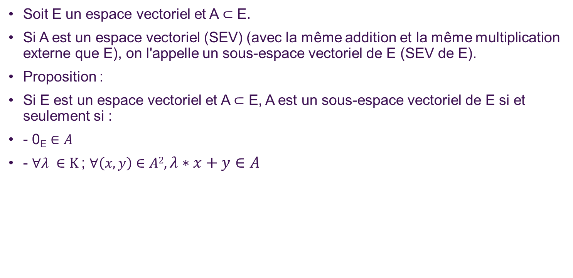
Définition (EV, SEV)
Soit E un espace vectoriel et A $⊂$ E.
Si A est un espace vectoriel (SEV) (avec la même addition et la même multiplication externe que E), on l'appelle un sous-espace vectoriel de E (SEV de E).
Proposition :
Si E est un espace vectoriel et A $⊂$ E, A est un sous-espace vectoriel de E si et seulement si :
- 0_{E} $∈A$
- $∀λ ∈K$; $∀\left(x, y\right)∈A2,λ∗x+y∈A$

Slide 10
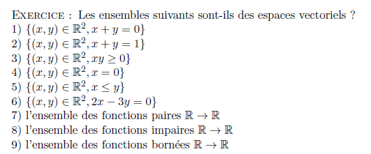
Exercices :

Slide 11
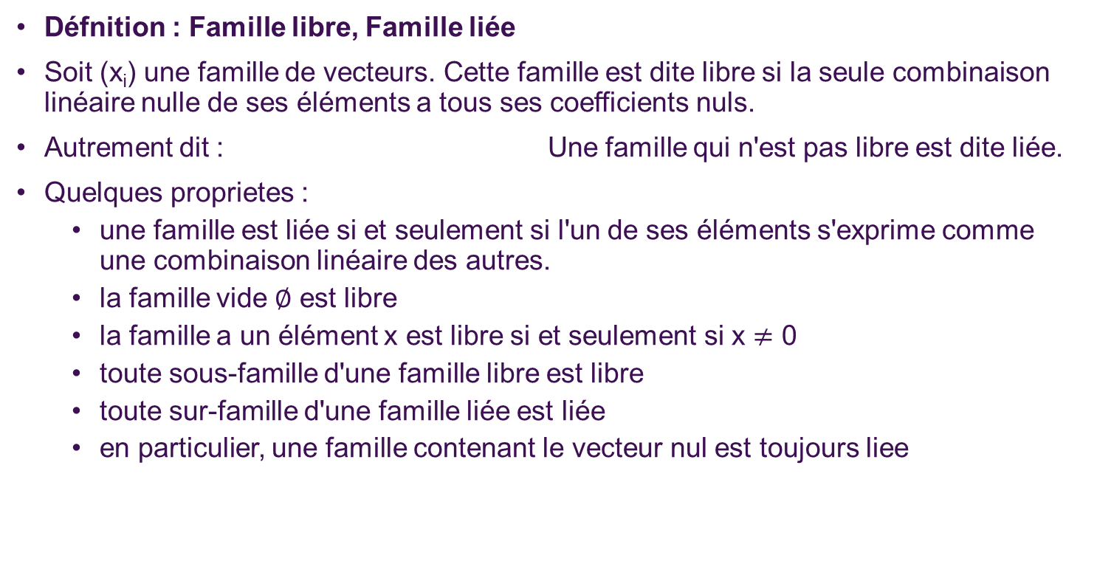
Familles et bases
Défnition : Famille libre, Famille liée
Soit (x_{i}) une famille de vecteurs. Cette famille est dite libre si la seule combinaison linéaire nulle de ses éléments a tous ses coefficients nuls.
Autrement dit : Une famille qui n'est pas libre est dite liée.
Quelques proprietes :
une famille est liée si et seulement si l'un de ses éléments s'exprime comme une combinaison linéaire des autres.
la famille vide $∅$ est libre
la famille a un élément x est libre si et seulement si x $≠$ 0
toute sous-famille d'une famille libre est libre
toute sur-famille d'une famille liée est liée
en particulier, une famille contenant le vecteur nul est toujours liee

Slide 12
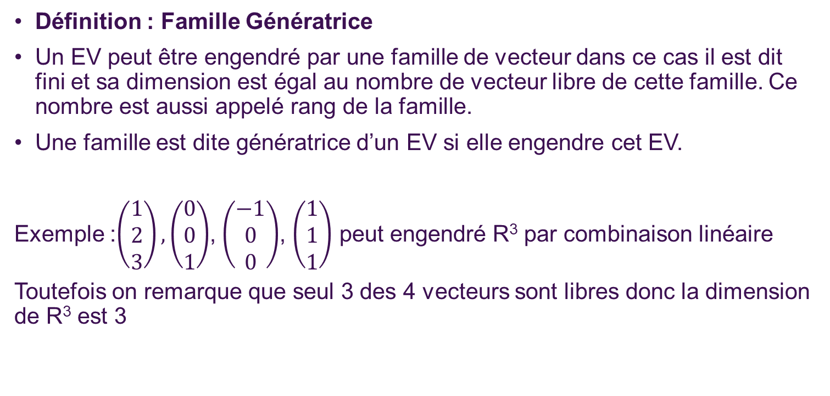
Familles et bases
Définition : Famille Génératrice
Un EV peut être engendré par une famille de vecteur dans ce cas il est dit fini et sa dimension est égal au nombre de vecteur libre de cette famille. Ce nombre est aussi appelé rang de la famille.
Une famille est dite génératrice d’un EV si elle engendre cet EV.
Exemple :$\left(\begin{aligned}1 \\ 2 \\ 3\end{aligned}\right),\left(\begin{aligned}0 \\ 0 \\ 1\end{aligned}\right)$, $\left(\begin{aligned}−1 \\ 0 \\ 0\end{aligned}\right)$, $\left(\begin{aligned}1 \\ 1 \\ 1\end{aligned}\right)$ peut engendré R³ par combinaison linéaire
Toutefois on remarque que seul 3 des 4 vecteurs sont libres donc la dimension de R³ est 3

Slide 13
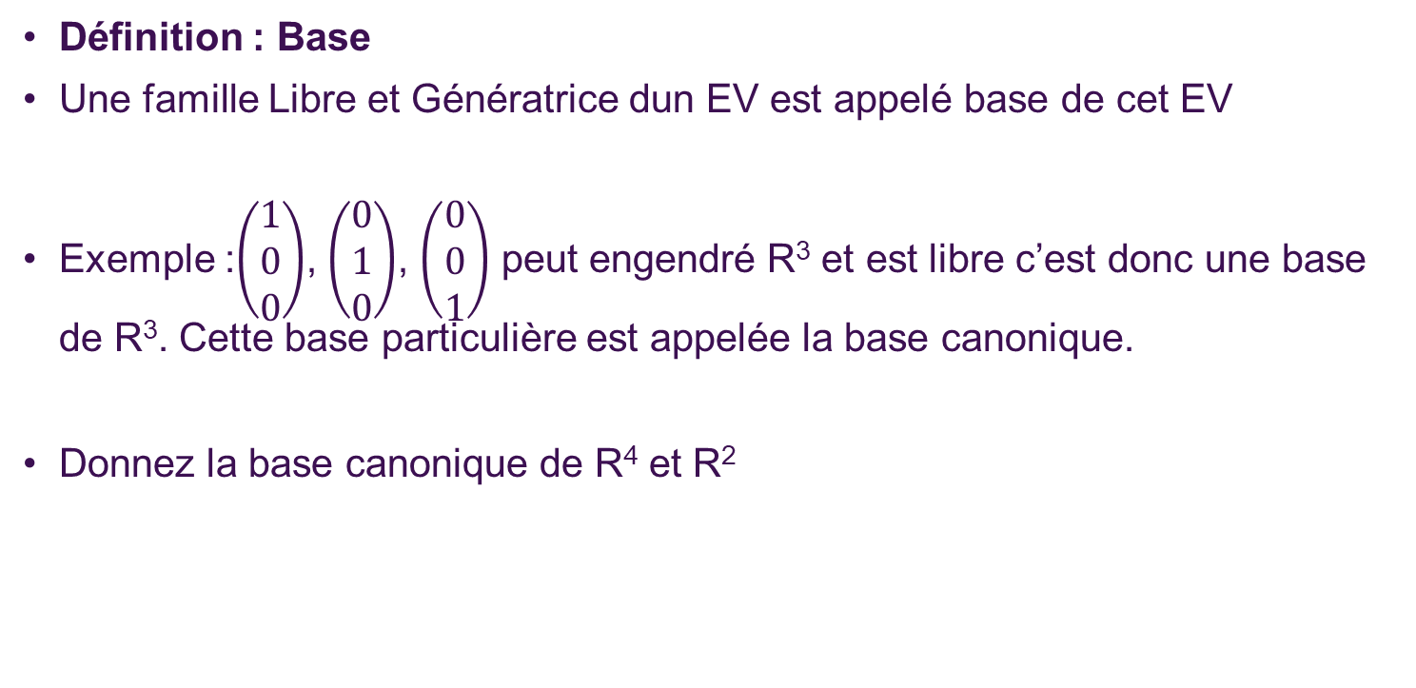
Familles et bases
Définition : Base
Une famille Libre et Génératrice dun EV est appelé base de cet EV
Exemple :$\left(\begin{aligned}1 \\ 0 \\ 0\end{aligned}\right)$, $\left(\begin{aligned}0 \\ 1 \\ 0\end{aligned}\right)$, $\left(\begin{aligned}0 \\ 0 \\ 1\end{aligned}\right)$ peut engendré R³ et est libre c’est donc une base de R³. Cette base particulière est appelée la base canonique.
Donnez la base canonique de R⁴ et R²

Slide 14
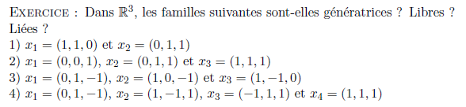
Exercices

Slide 15
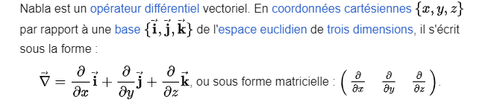



$∇$ et Opérateurs : Div, $\vec{Grad}$ et $\vec{Rot}$
Définition : $∇$ est un symbole mathématique pouvant aussi bien désigner le gradient d'une fonction : (les exemples par la suite sont dans R³ mais $∇ peut s^{′}appliquer dans Rn)$
D’où l’écriture du gradient :

Slide 16
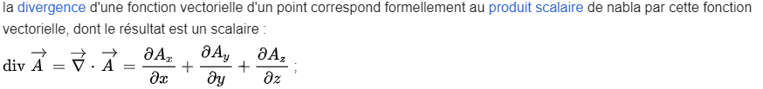
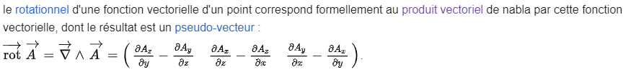
$∇$ et Opérateurs : Div, $\vec{Grad}$ et $\vec{Rot}$

Slide 17
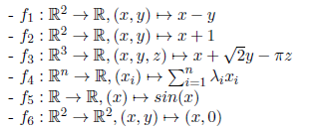
Exercice
Calculer le gradient des fonctions suivantes :
Notes:
Impossible d’appliquer nabla sur f6 c’est un piège car f6 n’est pas une fonction mais une application

